Slide 1

チーム5 NGAP 中間発表
赤星、押野、佐藤、高野、徳弘、西岡、廣田

Slide 2

アジェンダ
メンバー紹介
基礎編・ワークショップ
開発編
ペルソナ・開発予定のサービス
具体的な取り組みの流れ
既に実装できている機能のデモ
開発効率化に向けた取り組み
開発後半への意気込み

Slide 3







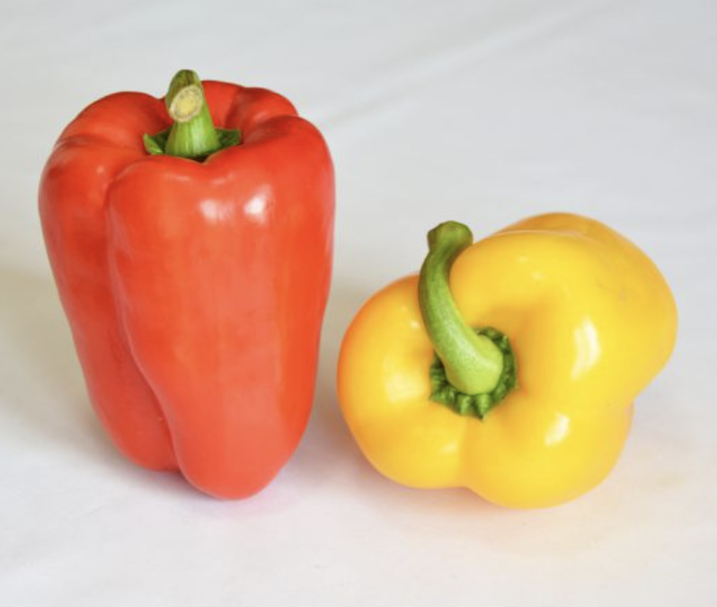


NGAP メンバー紹介
たくみん
おっしー
たかはる
ひろたん
中谷さん
とっくん
あかほっしー
こうへい
曽田さん
次世代自動化開発本部 オペレーション技術開発部
チューター

Slide 4

基礎編(〜6/30)
基礎編(〜6/30)

Slide 5
基礎編・ワークショップ(〜6/30)
N予備校
AWSハンズオン
JavaScript、Node.js
HTML、CSS、Git、GitHub、Docker
IAMアカウントの作り方
セキュリティ対策
プライベートネットワーク作成
スケーラブルなウェブサイト構築
サーバーレスアーキテクチャ
ワークショップ
AWS研修
UXデザイン研修（講義編・GUI編・ペーパプロトタイプ編）
アジャイル・スクラム研修
チーム独自
Reactチュートリアル
Notes:
UXデザイン研修
設定されたペルソナに対してその人が抱える潜在的な問題を解決するため価値シナリオ、行動シナリオ、操作シナリオを作成した
アジャイル・スクラム研修
90秒の動画作成を通じてスクラム開発のスプリントやバックログの作成、レビューについて学んだ
学んだ内容を生かして開発編へ

Slide 6

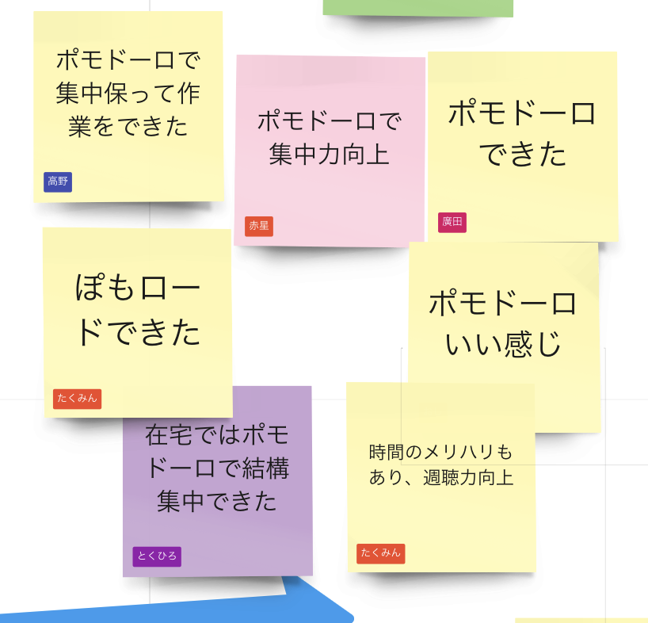

基礎編・ワークショップ(〜6/30)
ポモドーロテクニック
チームの課題
リモート環境で座学は集中力が保たない
→ポモドーロテクニックを導入
ワークショップを受けて
アジャイル開発におけるタスクの洗い出し・チケット作成の重要性
25分間作業して5分間休憩
→長期間作業でも集中力維持

Slide 7
開発編 (7/3〜)

Slide 8

今回の開発テーマ

Slide 9
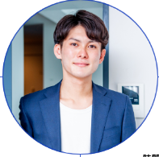
想定したペルソナ
山口翔太
社会人5年目一人暮らし・ソフトウェアエンジニアの28歳男性
勤務時間は9:30~18:30、出社は週2日程度
幅広いジャンルでYouTubeを見るのが好き
技術トレンドや友人の投稿をSNSでチェックする
ペルソナが抱える課題・マインド
仕事とプライベートの切り替えができていない
興味があることを始める行動力が持てない
日常がマンネリ化しており、日々の充実感が薄い
他人と楽しみを共有したい、一緒に何かに取り組みたい
テーマ
作成行程（ペルソナ、カスタマージャーニーマップ、...）
課題と考えたもの（）
つくるものの概要（）
使っている技術・アーキテクチャ（React, Vite, Javascript, Material UI）
ペルソナの特徴・課題と考えたもの（）
価値シナリオ、Prott、MVP決定(機能の洗い出し)
つくるものの概要（）
使っている技術・アーキテクチャ（React, Vite, Javascript, Material UI）
Notes:
・ペルソナの概要（ニーズ）
・サービスの概要(価値シナリオ)
・使っている技術

Slide 10


開発予定のサービス
Happy Hobby Lobby
趣味を「見つけ」、「共有し」、「始める」ためのWebアプリ
Notes:
趣味と出会い、仲間と出会い、新しい自分と出会う
趣味と出会い君と行く。新しい自分とその先へ。
先程のペルソナのように、興味のあることはあるけど、なかなかそれを始めることができない人が、趣味を見つけ、共有し、始めるためのWebアプリとして、私たちのチームではこちらのHappy Hobby Lobbyを考えました。
このアプリでは、初心者と経験者などのユーザ間で趣味の情報共有を支援し、その体験導入を円滑化することでユーザのQOLをあげることを考えています。

Slide 11
Happy Hobby Lobbyの機能
課題
何から始めればよいかわからず はじめの一歩を踏み出せない
興味関心が広がらない
長続きしない
機能
趣味を始めやすくする”チュートリアル”を購入できる
自分の得意・好きな趣味の ”チュートリアル”を出品できる
チャット機能で誰かと趣味を 始めたり、近況を共有できる
Notes:
趣味と出会い、仲間と出会い、新しい自分と出会う
趣味と出会い君と行く。新しい自分とその先へ。
初心者が趣味を始めるにあたっては何から始めれば良いか分からず、はじめの一歩が踏み出せない、自分の興味のあること以上に関心を広げられない、いざ始めた趣味が長続きしない、といった課題があると考えています。
このアプリではこうした課題を次のような機能によって解決しようと考えました。
まず、初心者ユーザは趣味をチュートリアル付きで購入でき、始めるための敷居が下がります。例えばテニスを始めたい初心者はラケットの選び方からチュートリアルで学べるなど、準備について自分で調べなければならない手間をカットできます。そして、各ユーザが自分の得意・好きな趣味を出品できることで、常に新しい趣味に触れることができます。また、チャット機能で誰かと一緒に趣味を始めたり、近況を共有できることで互いに励まし合い、趣味を継続することができます。

Slide 12
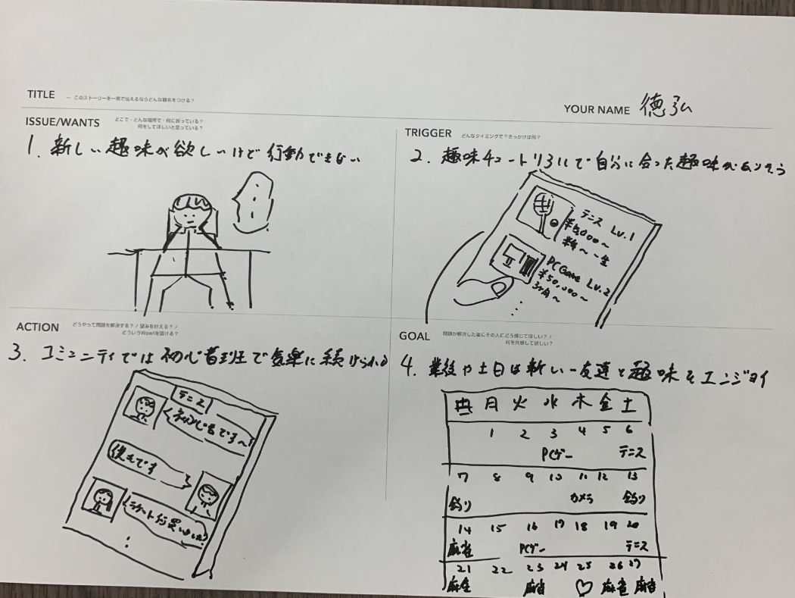
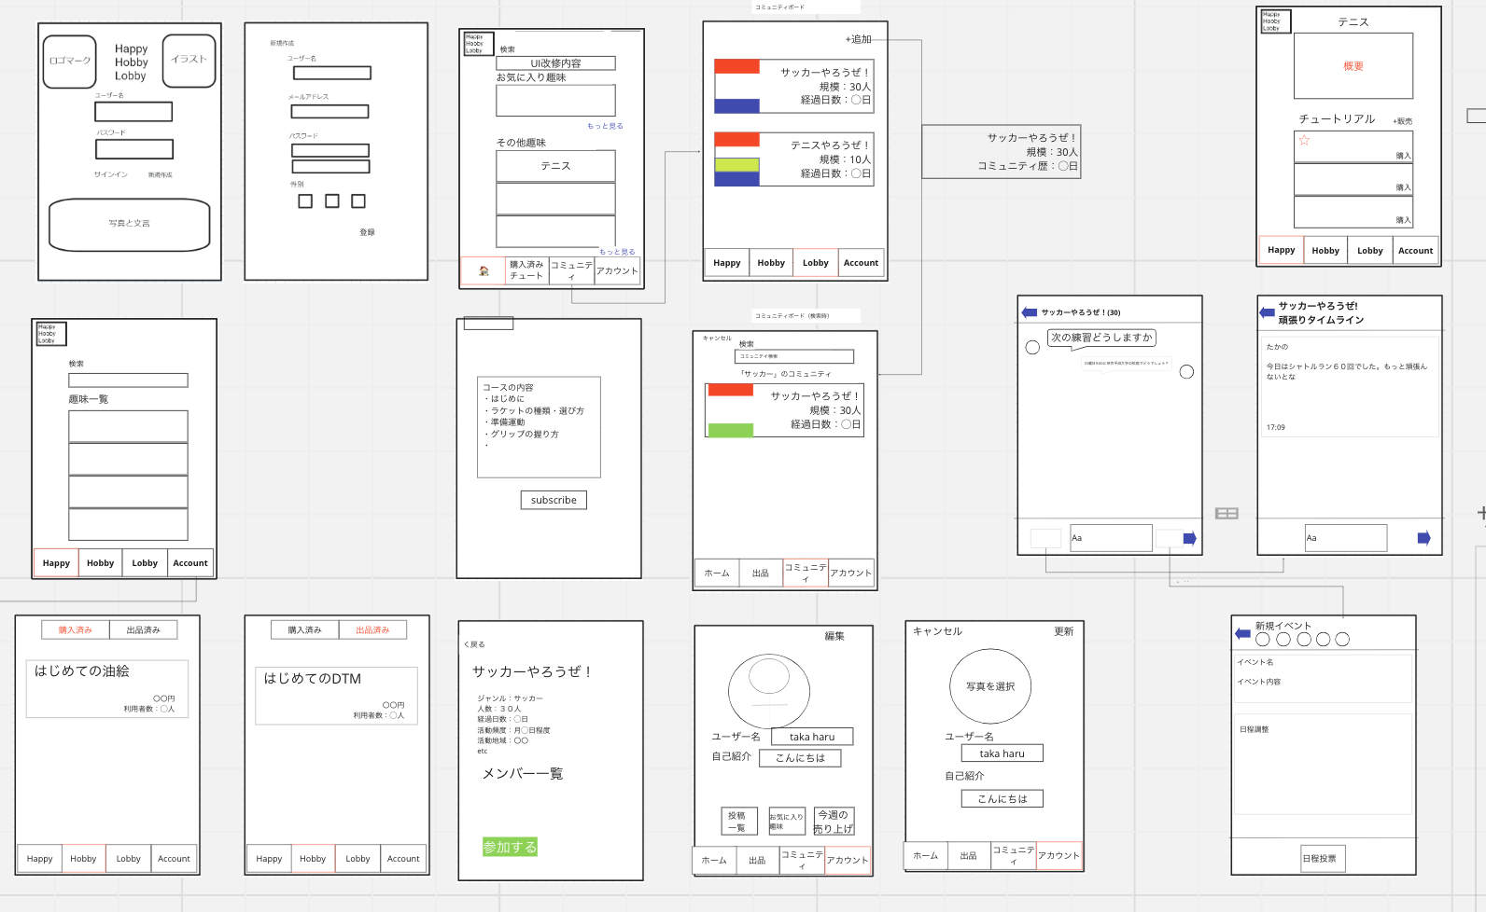
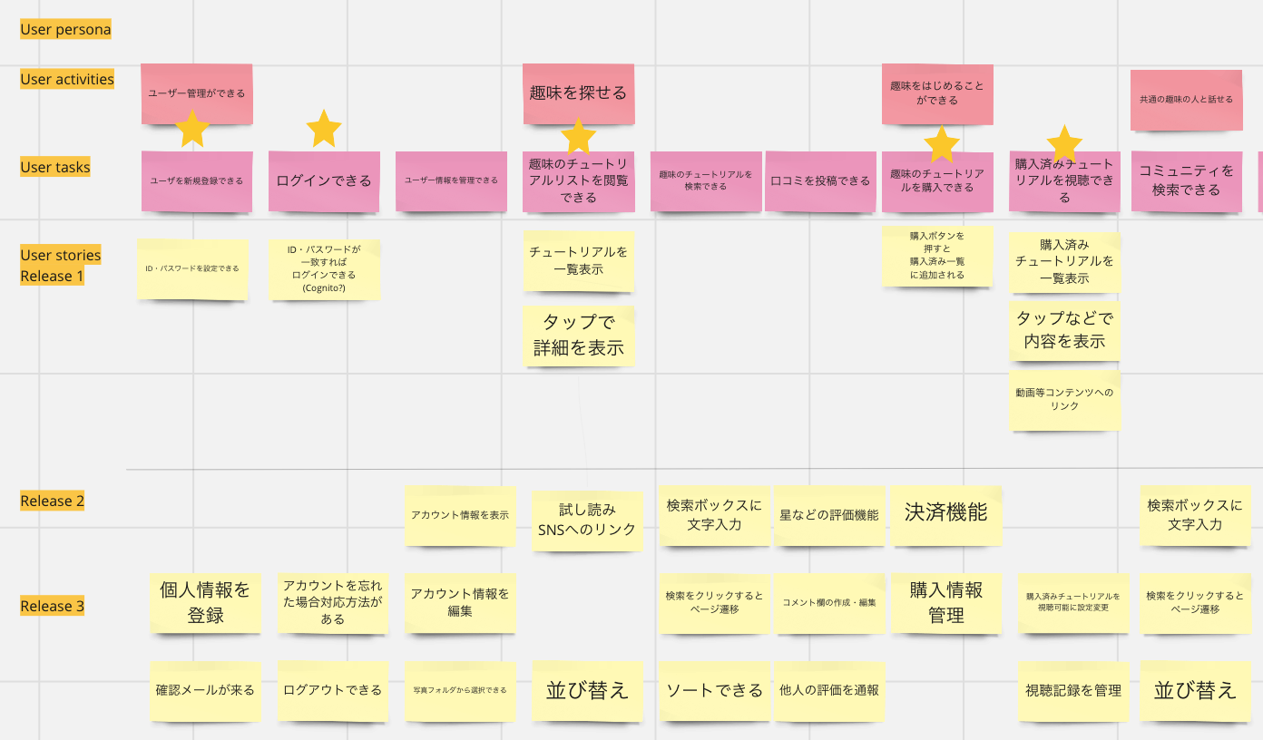
サービス開発までのステップ
価値シナリオ
機能シナリオ
ユーザーストーリーマップ
ユーザーが得られる 価値を可視化
表示画面や画面遷移の
イメージを具体化
ユーザの行動と
必要な機能を可視化

Slide 13
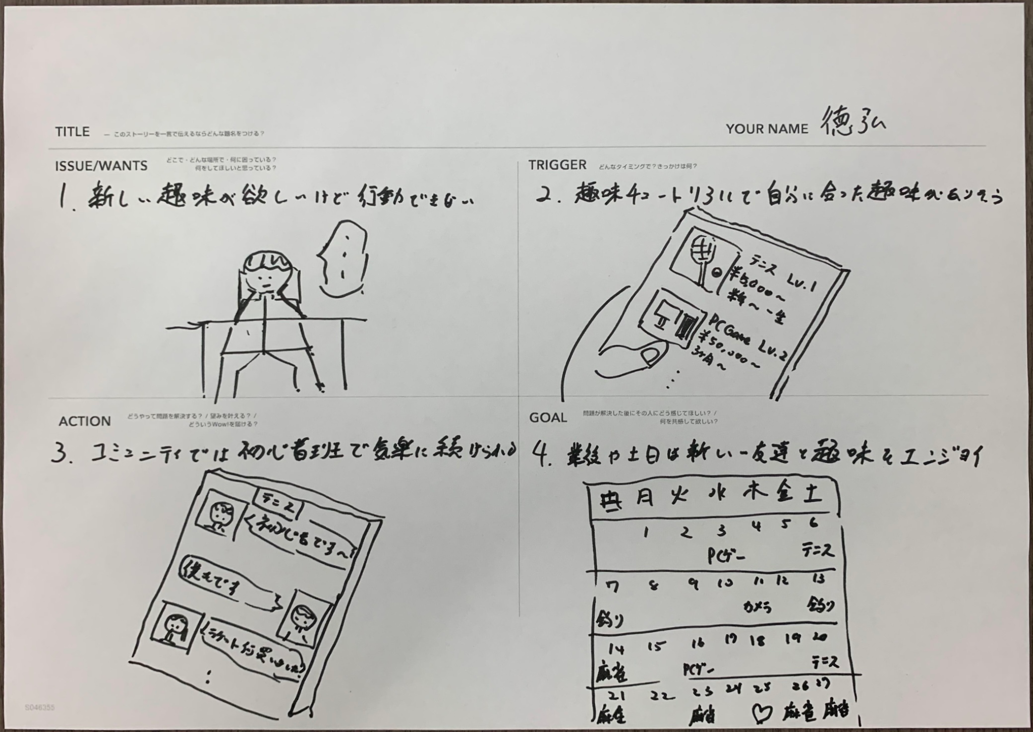
価値シナリオ
価値
機能
ユー
ザー
1.ISSUE/WANTS
2.TRIGGER
3.ACTION
4.GOAL

Slide 14
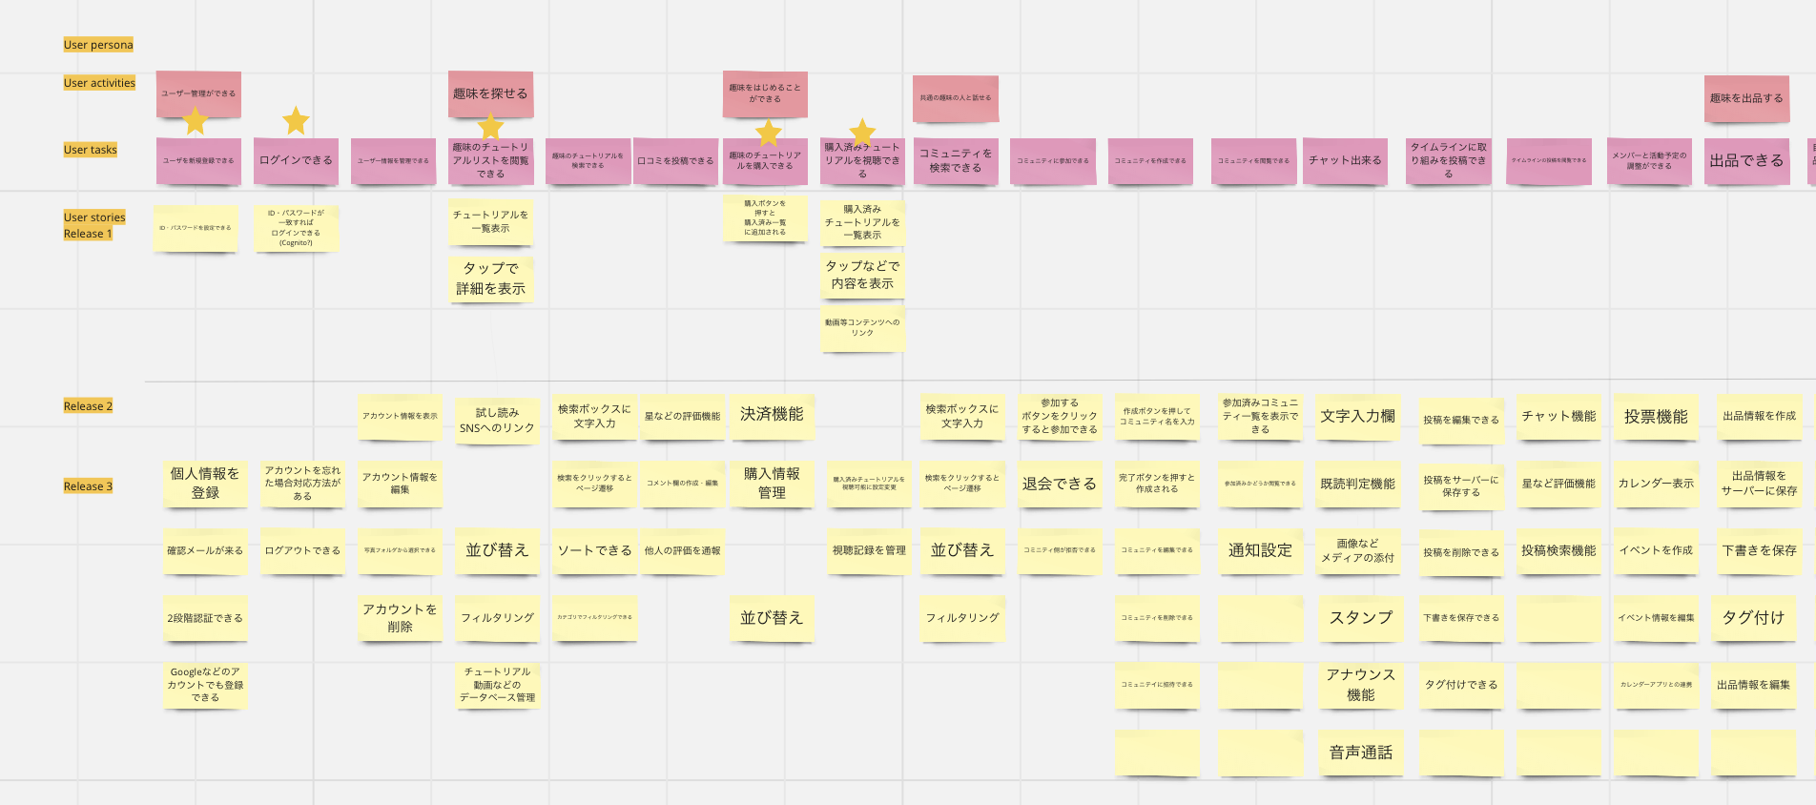
ユーザーストーリーマップ
価値
機能
ユー
ザー
↑MVP

Slide 15


















使った技術とシステム構成

Slide 16
基礎編(〜6/30)
開発中デモ

Slide 17
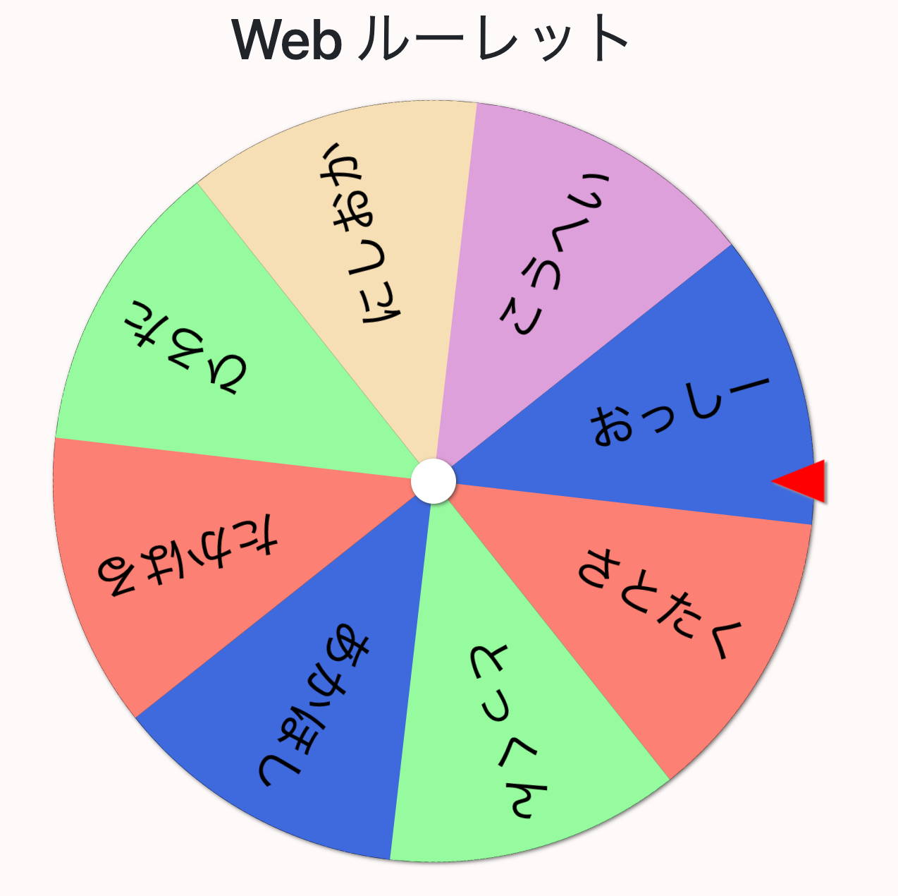
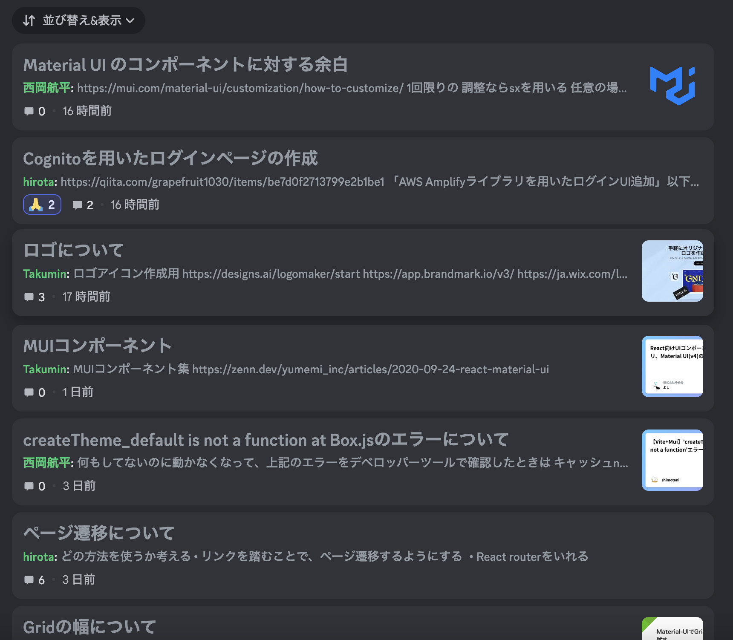
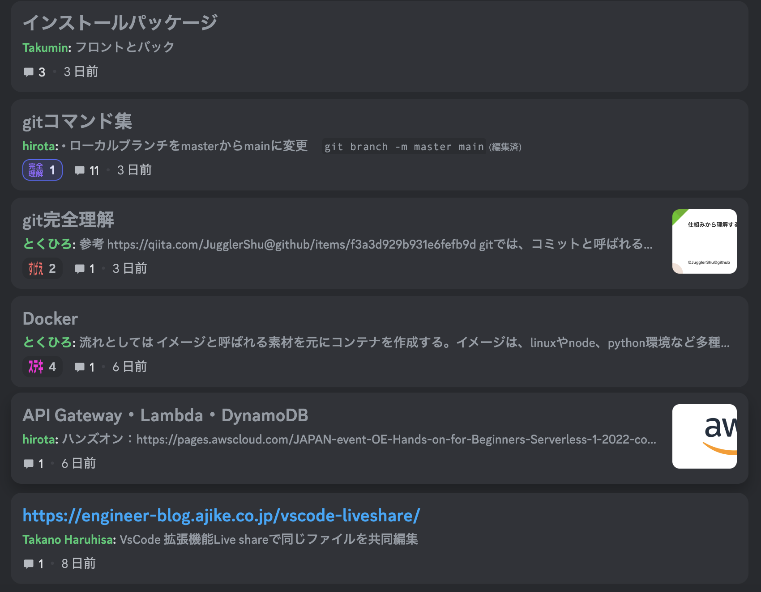
効率・コラボレーションを高めるための取組み
属人化を防ぐ
役割決めルーレット
全員がフロント側とバック側を経験できるように
掲示板を活用し、重要だと思った内容や疑問をチーム全体で共有
作業の割り振りはルーレットを活用
→負担が平等に、アイスブレイクにも

Slide 18


開発後半への意気込み
新しい趣味の入り口と趣味を仲間とともに育てるアプリを目指す
コミュニテイ形成ができる
共通な趣味仲間と話せる
新しい出会いの場を作れる
購入・出品ができる
新しい趣味を見つけて、はじめれる
自分の趣味を広められる

Slide 19
ご清聴ありがとうございました
基礎編(〜6/30)

Slide 20
予備スライド

Slide 21
開発予定のサービス
Happy Hobby Lobby
趣味を「見つけ」、「共有し」、「始める」ためのWebアプリ
課題
何から始めればよいかわからず はじめの一歩を踏み出せない
興味関心が広がらない
長続きしない
機能
趣味を始めやすくする”チュートリアル”を購入・出品できる
自分の得意・好きな趣味を 共有できる
チャット機能で誰かと趣味を 始めたり、近況を共有できる
Notes:
趣味と出会い、仲間と出会い、新しい自分と出会う
趣味と出会い君と行く。新しい自分とその先へ。
先程のペルソナのように、興味のあることはあるけど、なかなかそれを始めることができない人が、趣味を見つけ、共有し、始めるためのWebアプリとして、私たちのチームではこちらのHappy Hobby Lobbyを考えました。
ペルソナが趣味を始めるにあたっては何から始めれば良いか分からず、はじめの一歩が踏み出せない、自分の興味のあること以上に関心を広げられない、いざ始めた趣味が長続きしない、といった課題があると考えています。
このアプリではこうした課題を次のような機能によって解決しようと考えました。
まず、趣味をチュートリアル付きで始められるようにして、始めるための敷居を下げます。そして、各ユーザが自分の得意・好きな趣味を共有できることで、常に新しい趣味に触れることができます。また、チャット機能で誰かと一緒に趣味を始めたり、近況を共有できることで互いに励まし合い、趣味を継続することができます。

Slide 22
機能シナリオ
Webサービスの
表示画面や画面遷移のイメージの具体化

Slide 23
ユーザーストーリーマップ
価値
機能
ユー
ザー
↑MVP

Slide 24




使った技術
Webサービス開発
AWS
（予定）
チーム開発補助ツール

Slide 25



ユーザーストーリーマップ
ユーザの行動と必要な機能を見える化

Slide 26
ユーザーストーリーマップ
ユーザの行動と必要な機能を見える化

Slide 27
開発のプロトタイプ
https://prottapp.com/app/#/projects/649bc77986e465693c652acc

Slide 28
